Slide 1

KHOA CÔNG NGHỆ THÔNG TIN VÀ KINH TẾ SỐ
HỌC VIỆN NGÂN HÀNG
KHÓA LUẬN TỐT NGHIỆP
NGHIÊN CỨU VÀ ỨNG DỤNG MÔ HÌNH LOGISTIC REGRESSION VÀ SUPPORT VECTOR MACHINE (SVM) ĐỂ DỰ ĐOÁN KHẢ NĂNG NGHỈ VIỆC CỦA NHÂN VIÊN TẠI CÔNG TY TNHH CÔNG NGHỆ SHENG SHING VIỆT NAM
Họ và tên sinh viên: | Hoàng Thị Hồng Nhung
Mã sinh viên: | 23A4040107
Lớp: | K23HTTTB
Giảng viên hướng dẫn: | ThS. Nguyễn Dương Hùng
Hà Nội - 2024

Slide 2

NỘI DUNG CHÍNH
01
Tổng quan nghiên cứu
02
Cơ sở nghiên cứu
03
Nội dung nghiên cứu
04
Thực nghiệm
05
Kết quả
06
Hướng nghiên cứu tiếp theo

Slide 3
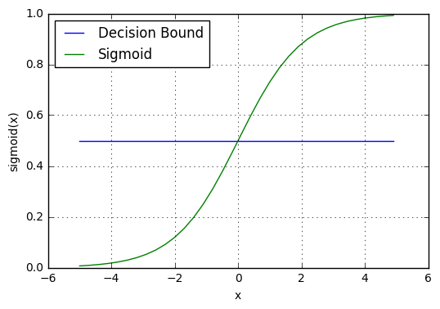
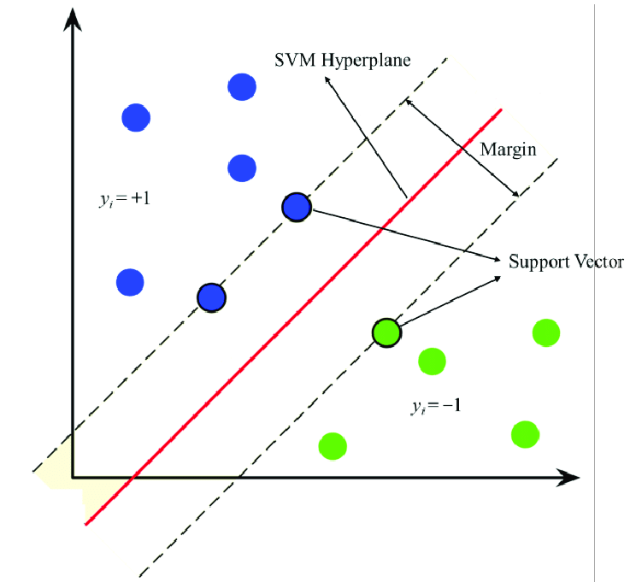
Tổng quan nghiên cứu
Lý do chọn đề tài
Đội ngũ nhân viên đóng vai trò quan trọng trong thành công của một doanh nghiệp
Doanh nghiệp đối mặt với nhiều chi phí khi nhân viên nghỉ việc:
Chi phí tuyển dụng
Chi phí đào tạo
Gây ra các tổn thất trong mối quan hệ công chúng
Giảm năng suất tạm thời
Đảm bảo ổn định nhân sự là một phần quan trọng trong việc duy trì hoạt động kinh doanh hiệu quả.
Notes:
Đội ngũ nhân viên đóng một vai trò cực kỳ quan trọng trong thành công của một tổ chức. Nhân viên là "tài sản sống" của tổ chức, kỹ năng và năng lực của họ ảnh hưởng trực tiếp đến chất lượng sản phẩm hoặc dịch vụ, góp phần giúp nâng cao hiệu suất và cạnh tranh trong môi trường kinh doanh.
Nguồn nhân lực chất lượng cao giúp tổ chức xây dựng lợi thế cạnh tranh, thích ứng với thay đổi và đảm bảo sự phát triển bền vững.
Tuy nhiên, việc giữ chân nhân viên chất lượng đang là một bài toán khó đối với các doanh nghiệp/tổ chức. Theo Navigos Search đã tiến hành khảo sát 1.000 doanh nghiệp Việt Nam trong quý I/2024 và cho thấy: Tỷ lệ nghỉ việc trung bình trong 3 tháng đầu năm là 17,2%.
Và Năm yếu tố tác động mạnh mẽ tới quyết định từ bỏ công việc hiện tại của người lao động nếu không được đáp ứng là lương, văn hóa công ty, cơ hội thăng tiến, cân bằng công việc và cuộc sống, sếp quản lý trực tiếp.

Slide 4

Cơ sở nghiên cứu
Nhu cầu thực tiễn: Việc dự đoán khả năng nghỉ việc của nhân viên là một vấn đề thực tiễn và cấp bách trong quản lý nhân sự và doanh nghiệp. Trong một môi trường kinh doanh đầy cạnh tranh, việc giữ chân nhân viên có tài năng và đào tạo mới nhân sự thích hợp là rất quan trọng.
Tình hình nghiên cứu trước đây:
Nghiên cứu của tác giả Andry và công sự đề xuất thuật toán Naïve Bayes.
Nghiên cứu của tác giả Saradhi và Palshikar đề xuất thuật toán Random forest và SVM

Slide 5
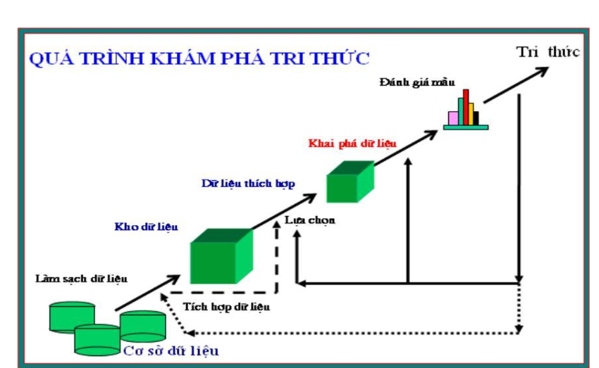
Khai phá dữ liệu
Khai phá dữ liệu và Học máy
Học giám sát (supervised learning)
Học không giám sát (unsupervised learning)
Học bán giám sát (semi-supervised learning
Học tăng cường (Reinforcement learning)
Notes:
Nhà bác học nổi tiếng Karan Singh đã từng nói rằng “Chúng ta đang ngập chìm trong biển thông tin nhưng lại đang khát tri thức”.
Chúng ta đang sống trong một thế giới mà hàng tỉ dữ liệu được thu thập mỗi ngày. Khai phá dữ liệu là một nhu cầu quan trọng nhằm khám phá ra các thuật toán phân loại tốt trong các dữ liệu phục vụ cho mục đích dự đoán hay khai thác thông tin trong các nhiều lĩnh vực. Sự xuất hiện và phát triển của khai phá dữ liệu đã đáp ứng và giải quyết được nhiều vấn đề thực tiễn và mang lại hiệu quả trong đời sống. Nó giữ một vai trò không thể thiếu trong không gian của thế giới số.
Quá trình khai phá tri thức gồm các bước chính:
Đầu tiên chúng ta cần xác định vấn đề
Sau đó sẽ tiến hành thu thập và chọn lọc dữ liệu: Dữ liệu có thể nhiều dạng như dữ liệu cấu trúc (ví dụ: cơ sở dữ liệu) hoặc dữ liệu không cấu trúc (ví dụ: văn bản, hình ảnh) vì vậy cần phải chọn lọc dữ liệu để loại bỏ nhiễu và đảm bảo tính chất chất lượng của dữ liệu
Bước thứ 3 là Phân tích dữ liệu: Bước này liên quan đến việc sử dụng các phương pháp và công cụ phân tích để hiểu và trích xuất tri thức từ dữ liệu thu thập được. Các kỹ thuật phân tích dữ liệu có thể bao gồm thống kê, máy học,
Sau khi phân tích xong cần đánh giá kết quả sau khi phân tích xem liệu chúng có phù hợp và có đạt được kết quả tốt hay không đối với mục tiêu ban đầu. Đánh giá này có thể dựa trên các tiêu chí như độ chính xác, hiệu suất, tính khả thi, và độ tin cậy của kết quả. Nếu không thì quay lại bước thu thập và chọn lọc dữ liệu, nếu có chúng ta tiến hàng
áp dụng tri thức vào thực tiễn.

Slide 6
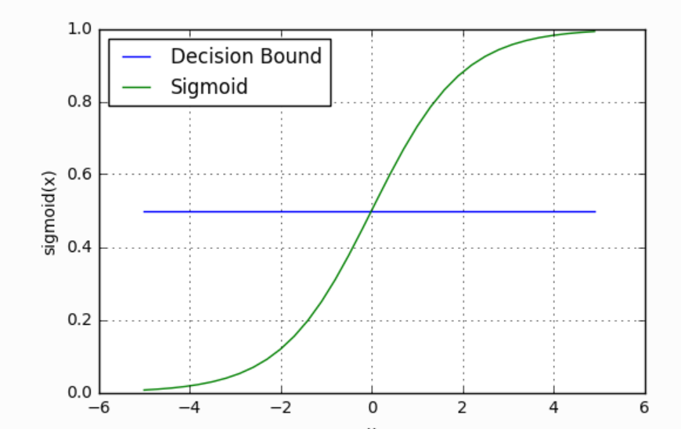
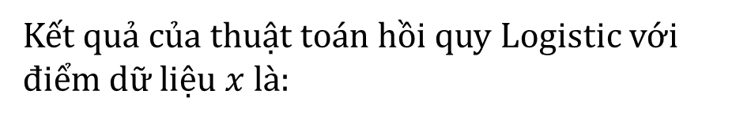
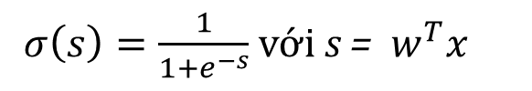
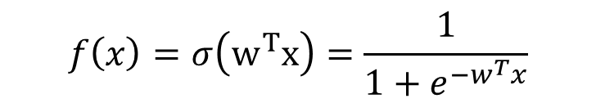
Thuật toán Hồi quy Logistics
Kết quả của thuật toán hồi quy Logistic với điểm dữ liệu $x$ là:
$$f\left(x\right)=σ\left(w^{T}x\right)=\frac{1}{1+e^{−w^{T}x}}$$
Hàm sigmoid là một đa thức toán học được dùng để ánh xạ các giá trị dự đoán với xác suất. Nó ánh xạ bất kỳ giá trị thực nào thành một giá trị khác trong phạm vi 0 và 1.
$σ\left(s\right)=\frac{1}{1+e^{−s}}$ với s = $w^{T}x$
Notes:
Sự kết hợp giữa chúng giúp tạo ra các giải pháp mạnh mẽ và hiệu quả cho các vấn đề dựa trên dữ liệu.

Slide 7
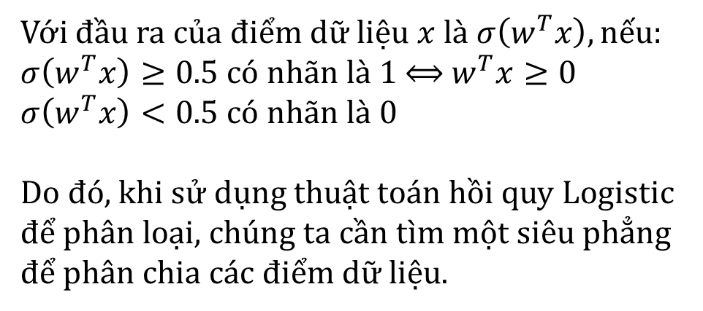
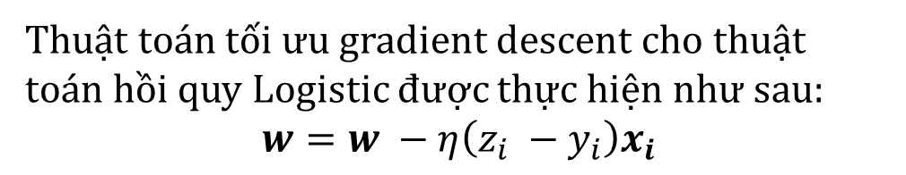
Thuật toán Hồi quy Logistics
Thuật toán tối ưu gradient descent cho thuật toán hồi quy Logistic được thực hiện như sau:
$$w=w −η\left(z_{i} −y_{i}\right)x_{i}$$
Với đầu ra của điểm dữ liệu $x$ là $σ\left(w^{T}x\right), nếu:$
$σ\left(w^{T}x\right)≥0.5$ có nhãn là 1 $⟺$ $w^{T}x≥0$
$σ\left(w^{T}x\right)<0.5$ có nhãn là 0
Do đó, khi sử dụng thuật toán hồi quy Logistic để phân loại, chúng ta cần tìm một siêu phẳng để phân chia các điểm dữ liệu.
Notes:
$η$ - eta là hệ số học (learning rate)
$w$ là trọng số được tạo ra ngẫu nhiên Để tối ưu hàm mất mát của thuật toán ta dùng thuật toán gradient descent [ˈgreɪdiənt dɪˈsɛnt]. Gradient Descent được sử dụng phổ biến Machine Learning và Toán tối ưu, chúng ta thường xuyên phải tìm giá trị nhỏ nhất (hoặc đôi khi là lớn nhất) của một hàm số nào đó.
Tuy nhiên có thể do sự phức tạp của dạng của đạo hàm, các điểm dữ liệu có số chiều lớn, hoặc có quá nhiều điểm dữ liệu thì việc giải phương trình đạo hàm bằng 0 là bất khả thi.
Vậy nên, hướng tiếp cận phổ biến nhất là xuất phát từ một điểm mà chúng ta coi là gần với nghiệm của bài toán, sau đó dùng một phép toán lặp để tiến dần đến điểm cần tìm, tức đến khi đạo hàm gần với 0. Đây được gọi là thuật toán Gradient descent.

Slide 8
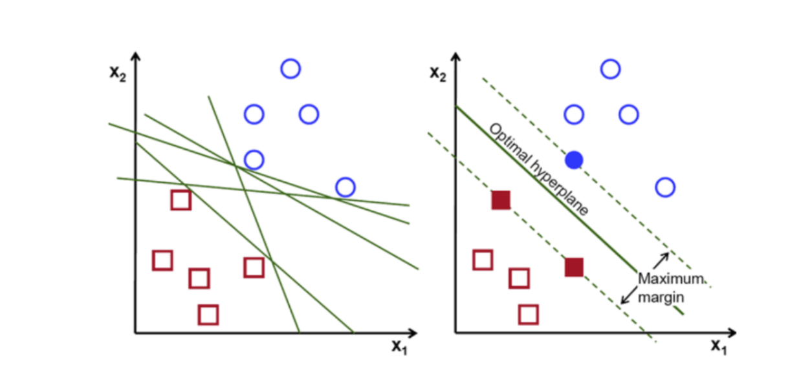
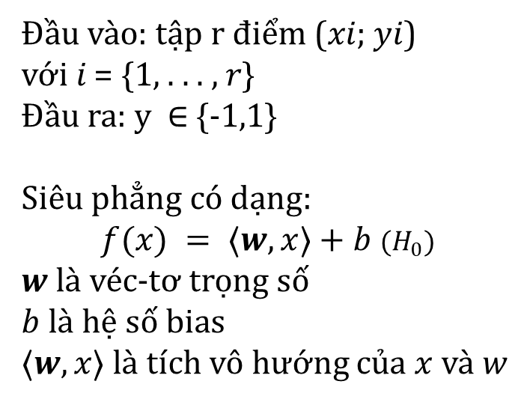



Thuật toán SVM
Đầu vào: tập r điểm (𝑥𝑖; 𝑦𝑖)
với 𝑖 = {1, . . . , 𝑟}
Đầu ra: y ∈ {-1,1}
Siêu phẳng có dạng:
$f(x) = ⟨w, x⟩+b$ $(H_{0})$
$w$ là véc-tơ trọng số
$b$ là hệ số bias
$⟨w, x⟩$ là tích vô hướng của $x$ và $w$
$$H_{+}$$
$$H_{0}$$
$$H_{−}$$
Khoảng cách giữa hai siêu phẳng $H_{+}$và $H_{−}$ được gọi là mức lề (margin)
Notes:
Ta có thể thấy, để phân chia 2 tập dữ liệu có nhãn khác nhau như trên hình là có vô số siêu phẳng có thể đáp ứng được, tuy nhiên chúng ta cần tìm hàm phân loại 2 tập dữ liệu trên tốt nhất và đó là mục tiêu của thuật toán SVM, SVM tìm ra một mặt siêu phẳng tốt nhất để phân chia không gian dữ liệu thành hai lớp sao cho khoảng cách từ các điểm dữ liệu gần nhất đến siêu phẳng là lớn nhất.

Slide 9



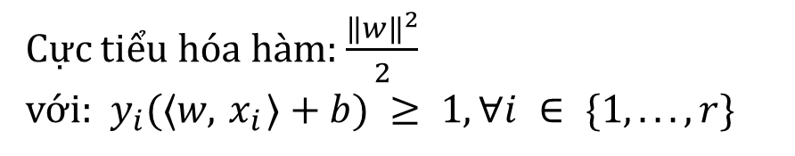

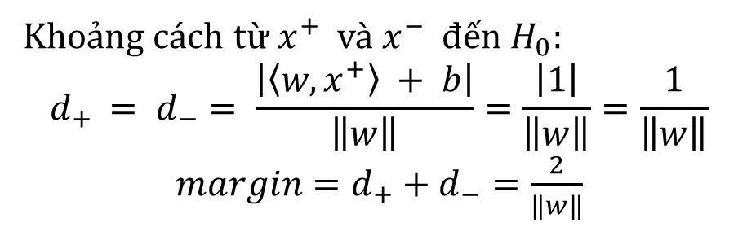

Thuật toán SVM
Phương trình mô tả cho $H_{+}$ và $H_{−}$: $H_{+} :⟨w, x⟩+b = 1$
$$H_{−} :⟨w, x⟩+b = −1$$
y = 1
Khoảng cách từ $x^{+}$và $x^{−}$đến$H_{0}:$
$$d_{+ }= d_{−}= \frac{\left|\left\langle w,x^{+}\right\rangle + b\right|}{\left\|w\right\|}=\frac{\left|1\right|}{\left\|w\right\|}=\frac{1}{\left\|w\right\|}$$
$margin=d_{+}+d_{−}=\frac{2}{\left\|w\right\|}$
$$d_{+}$$
$$H_{+}$$
Cực tiểu hóa hàm: $\frac{{\left\|w\right\|}^{2}}{2}$
với: $y_{i}(⟨w,{ x}_{i}⟩+b) ≥ 1,∀i ∈ \{1,...,r\}$
$$d_{−}$$
y = -1
$$H_{0}$$
$$H_{−}$$
Notes:
Ta có 2 siêu phẳng lề song song với nhau:
H_+ đi qua điểm x^+, và song song với (H_0)
H_- đi qua điểm x^-, và song song với (H_0)

Slide 10
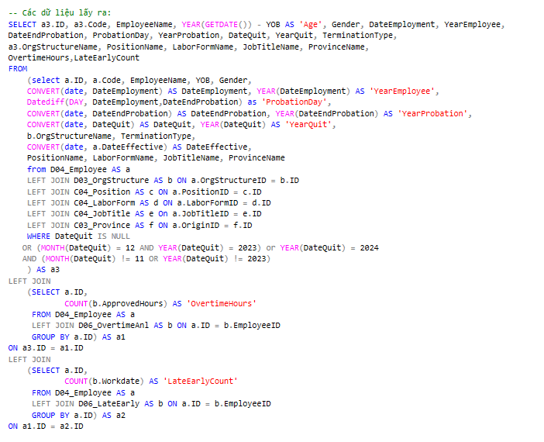
1. Thu thập dữ liệu
Bước 1: Thực hiện truy vấn SQL trên database lưu trữ thông tin
Bước 2: Thực hiện chuyển đổi các dữ liệu về lương (chính sách bảo mật không thể cung cấp dữ liệu gốc)
Bước 3: Tổng hợp lại dữ liệu thành bộ dữ liệu hoàn chỉnh
Notes:
Bộ dữ liệu được trích từ hệ thống quản lý nhân sự của công ty TNHH CN Shing Sheng Việt Nam. Công ty hoạt động chủ yếu trong lĩnh vực sản xuất linh kiện điện tử và thiết bị điện.
Bước đầu tiên chính là Thu thập dữ liệu.
Bộ dữ liệu trên được em nghiên cứu và thu thập từ ngày 1.4 đến ngày 20.4, sau khi xem xét kĩ lưỡng và lựa chọn các trường dữ liệu em trích xuất bằng cách thực hiện cậu lệnh SQL để lấy các thông tin cần thiết như trên slide

Slide 11
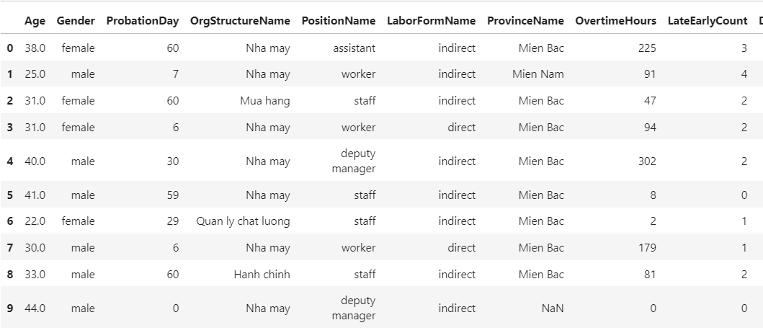
1. Thu thập dữ liệu
Bộ dữ liệu thu thập được
Notes:
Bộ dữ liệu sau khi thu thập được gồm 1000 dòng và 19 trường dữ liệu, gồm các thông tin như: tuổi, số ngày thử việc, ví trí công việc, lương, thưởng, tình trạng hôn nhân, trợ cấp, số năm làm việc tại công ty, số năm làm việc tại vị trí hiện tại, ….

Slide 12
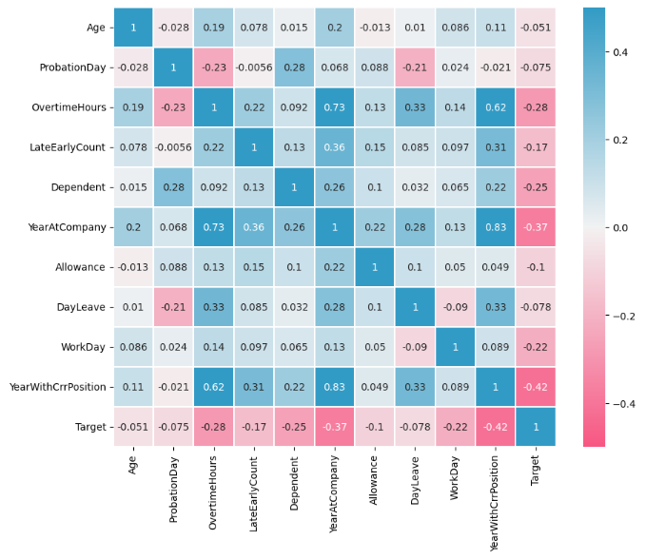
2. Trực quan hoá dữ liệu
Nhân viên trạng thái độc thân có khả năng nghỉ việc cao hơn nhân viên đã kết hôn.
Nhân viên được nhận mức lương cao hơn có xu hướng gắn bó với công ty hơn nhân viên nhận được mức lương thấp.
Loại lao động trực tiếp có khả năng nghỉ việc cao hơn lao động gián tiếp.
Nhân viên không được nhận các khoản thưởng có xu hướng nghỉ việc cao hơn.
Notes:
Giá trị càng lớn thì mức độ ảnh hưởng đến quyết định nghỉ nhân viên có nghỉ việc hay không càng cao. Như trên đồ thị ta thấy Thời gian làm việc tại vị trí hiện tại, Thời gian làm việc ở công ty, số giờ tăng ca, số người phụ thuộc càng tăng thì khả năng nghỉ việc của nhân viên càng thấp.

Slide 13
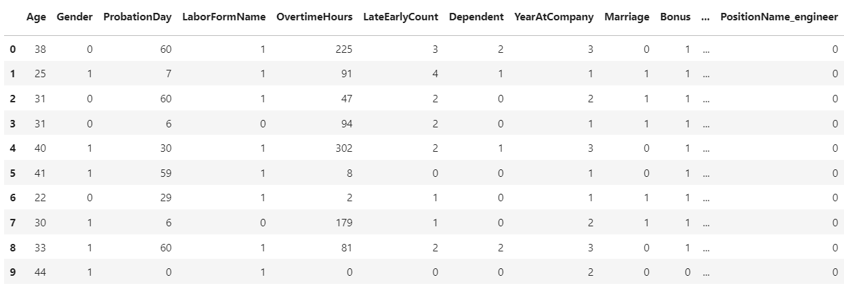
3. Tiền xử lý dữ liệu
Sau khi tiền xử lý
Notes:
Trong đề tài nghiên cứu của mình em có sử dụng 2 phương pháp mã hoá:
Đầu tiên là mã hoá các dự liệu định tính bằng phương pháp LabelEncoder: phương pháp này sẽ chuyển đổi các biến bằng cách gán một số nguyên duy nhất cho mỗi giá trị duy nhất trong biến phân loại và không làm tăng kích thước bộ dữ liệu
Phương pháp thứ 2 là dùng hàm giả dummy: Cách thức hoạt động của dummy là tạo ra một biến mới cho mỗi giá trị duy nhất trong biến phân loại. Mỗi biến mới có giá trị 1 cho các bản ghi có giá trị tương ứng trong biến phân loại và 0 cho các bản ghi còn lại.

Slide 14
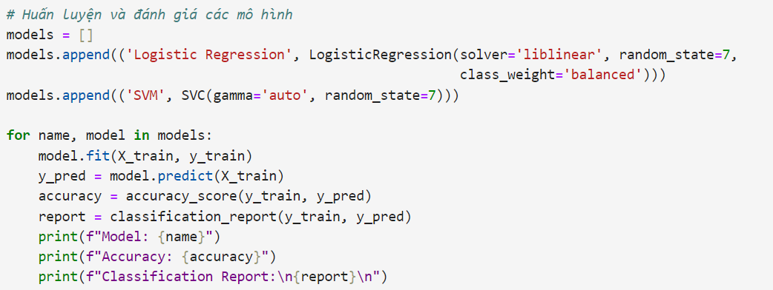
4. Xây dựng và tinh chỉnh mô hình
Thực hiện huấn luyện mô hình

Slide 15
5. Đánh giá mô hình
 |  | Hồi quy Logistics | SVM
Mã hoá bằng phương pháp dummy + LabelEncoder | accuracy | 0.76 | 0.88
 | precision | 0.76 | 0.88
 | recall | 0.76 | 0.88
 | f1-score | 0.75 | 0.88
Mã hoá bằng phương pháp LabelEncoder | accuracy | 0.74 | 0.81
 | precision | 0.74 | 0.81
 | recall | 0.73 | 0.81
 | f1-score | 0.74 | 0.81

Slide 16
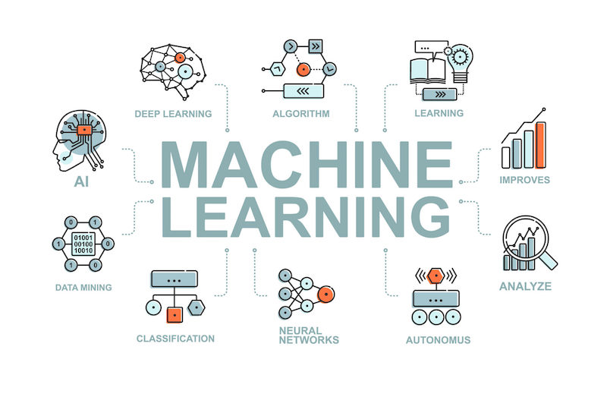
5. Đánh giá mô hình
Khi sử dụng phương pháp LabelEncoder hay LabelEncoder kết hợp với phương pháp dummy thì hiệu suất của SVM cao hơn Logistics Regression.
Nên lựa chọn thuật toán SVM cho dự đoán khả năng nghỉ việc tại công ty TNHH Công nghệ Sheng Shing Việt Nam.
Notes:
Điều này cho thấy rằng SVM có khả năng phân loại dữ liệu tốt hơn và là lựa chọn tốt hơn trong bài toán này so với Logistic Regression.

Slide 17
Kết quả và Hướng nghiên cứu tiếp theo
Kết quả đạt được
Ứng dụng mô hình học máy vào lĩnh vực nhân sự
Nâng cao hiệu suất dự đoán: giúp cho công ty có thể đưa ra các biện pháp phòng ngừa và quản lý nhân sự một cách hiệu quả hơn.
Đẩy mạnh sức cạnh tranh, thu hút và giữ chân được nhân viên có chất lượng.
Hạn chế
Bộ dữ liệu chưa đủ lớn, chưa áp dụng được cho các công ty/doanh nghiệp khác
Sự ảnh hưởng của biến không quan sát được, ví dụ yếu tố gia đình, sự cảm thấy không hài lòng về môi trường làm việc, khoảng cách địa lý, ...
Hướng nghiên cứu tiếp theo
Thu thập thêm dữ liệu
Ứng dụng thêm các mô hình khác
Nghiên cứu sâu hơn về đề tài
Notes:
Những đóng góp của đề tài:
- Ứng dụng mô hình học máy vào lĩnh vực nhân sự: Đề tài giới thiệu và áp dụng hai
mô hình học máy phổ biến là Logistic Regression và Support Vector Machine vào
lĩnh vực nhân sự, cụ thể là dự đoán khả năng nghỉ việc của nhân viên.
- Nâng cao hiệu suất dự đoán: Bằng cách sử dụng hai mô hình học máy, đề tài cung
cấp giải pháp để dự đoán khả năng nghỉ việc của nhân viên với độ chính xác cao.
Việc này giúp cho công ty có thể đưa ra các biện pháp phòng ngừa và quản lý nhân
sự một cách hiệu quả hơn.
Hạn chế:
Nghiên cứu của em có số lượng quan sát là 1000 và phạm vi nghiên cứu thu thập dữ liệu tại công ty … tính đến thời điểm tháng 3/2024.
Nghiên cứu gồm 18 trường dữ liệu, tuy nhiên còn có các trường dữ liệu khác ảnh hưởng đến quyết định nghỉ việc của nhân viên chưa được đề cập trong mô hình nghiên cứu của em
Hướng phát triển:
- Thu thập thêm dữ liệu: Một bước quan trọng là mở rộng phạm vi thu thập dữ liệu
bằng cách lấy thông tin từ nhiều nguồn khác nhau, bao gồm các gian hàng khác
trong cùng ngành hoặc các công ty trong cùng lĩnh vực. Thu thập thêm dữ liệu từ
nhiều nguồn để dữ liệu phong phú hơn có thể cung cấp cái nhìn toàn diện hơn về
các yếu tố ảnh hưởng đến khả năng nghỉ việc của nhân viên.
- Ứng dụng thêm các mô hình khác: Nghiên cứu có thể mở rộng phạm vi bằng cách
sử dụng các mô hình dự đoán khác nhau, bao gồm cả các mô hình học sâu như mạng
nơ-ron và mô hình học máy phức tạp như Random Forest và Gradient Boosting
Machines. Việc sử dụng các mô hình đa dạng có thể cải thiện hiệu suất và chính xác
của dự đoán, đồng thời cung cấp cái nhìn sâu hơn về mối quan hệ giữa các biến đầu
vào và kết quả dự đoán.
- Nghiên cứu sâu hơn về đề tài: Mở rộng nghiên cứu về các yếu tố ảnh hưởng đến khả
năng nghỉ việc của nhân viên bằng cách tiến hành phân tích sâu hơn về các biến
động trong môi trường làm việc, yếu tố cá nhân của nhân viên và các chính sách và
quy trình quản lý nhân sự. Các nghiên cứu chi tiết hơn có thể cung cấp cái nhìn sâu
sắc về nguyên nhân và cơ chế đằng sau quyết định nghỉ việc của nhân viên.

Slide 18
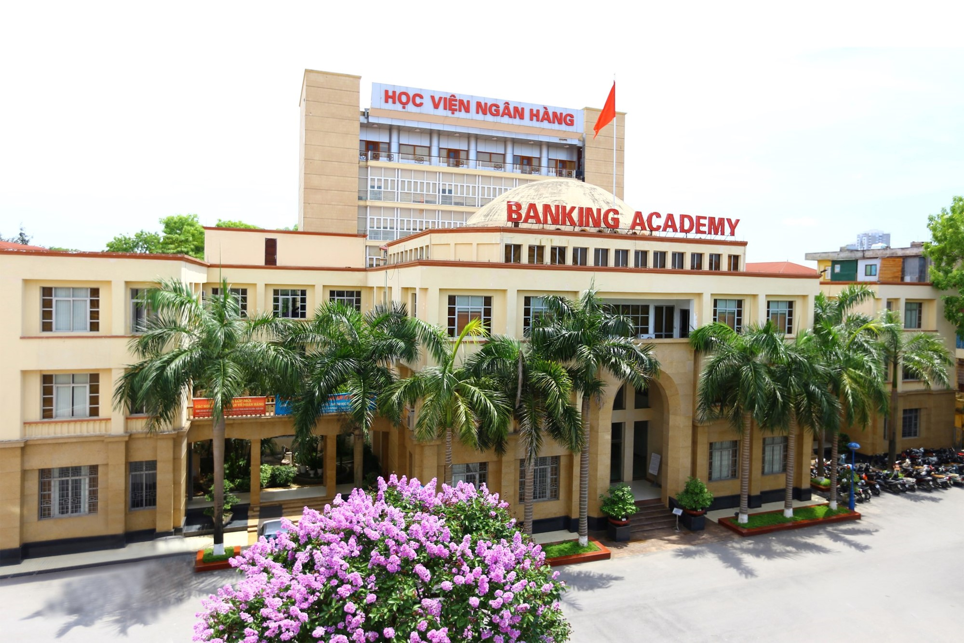
CẢM ƠN THẦY CÔ VÀ
CÁC BẠN ĐÃ LẮNG NGHE

